Slide 1

Zachráňme svet od odpadu

Slide 2

na úvod zopár faktov …

Slide 3

80 miliónov nerozložiteľných jednorazových pohárov sa použije každý deň

Slide 4
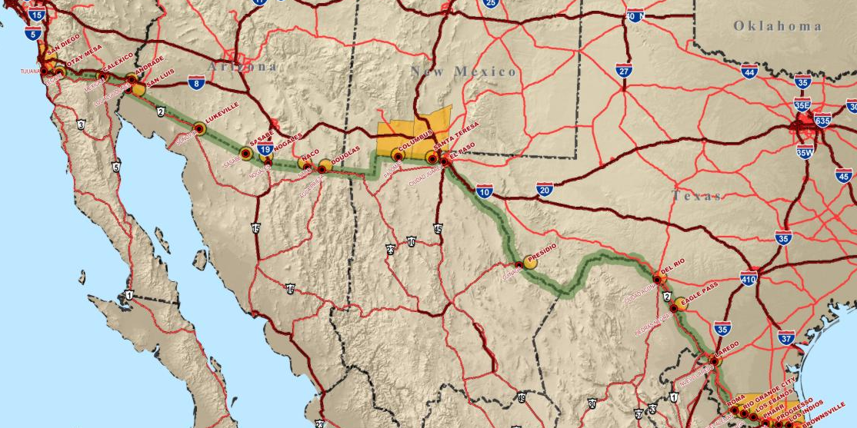
Postavené vedľa seba by boli 2 krát dlhšie ako hranica medzi USA a Mexikom

Slide 5
360 miliónov litrov odpadu sa každý deň vyhodí z okna auta

Slide 6
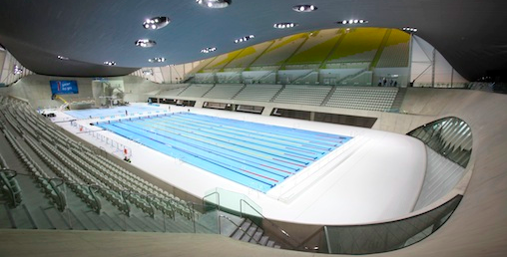
To je ako naplniť 12 olympíjskych bazénov

Slide 7
každý deň sa na svete vyprodukuje odpad, ktorý musí vyviezť
63,000 smetiarenských áut

Slide 8
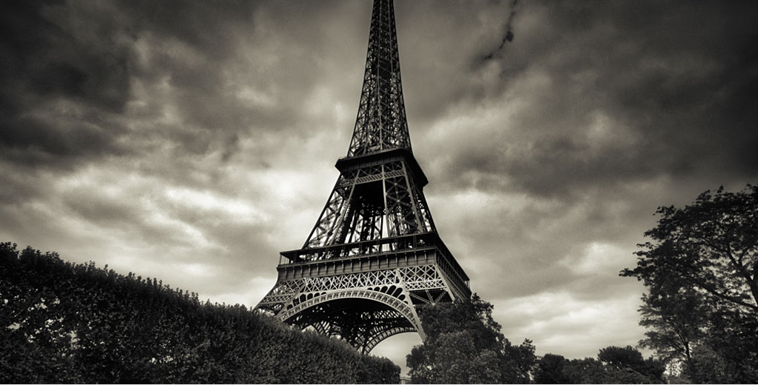
Postavené na sebe by boli vysoké ako
1852 Eiffelových veží

Slide 9
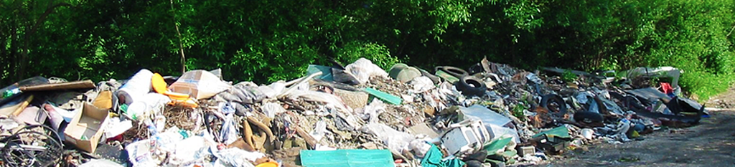
Veľké množstvo z tohto odpadu končí na nelegálnych skládkach
Nelegálnu skládku môžete nahlásiť písomným podaním na príslušnom úrade
Existuje aj moderná alternatíva ako lokalizovať nelegálnu skládku pomocou Vášho mobilu

Slide 10
TrashOut vyhláste boj nelegálnym skládkam
Hlavným poslaním projektu TrashOut je celosvetový boj proti nelegálnym skládkam odpadu. Mobilná aplikácia celý proces zjednodušuje a urýchľuje. Táto moderná a efektívna platforma prispieva k riešeniu problému nelegálnych skládok. Aplikácia umožňuje komukoľvek skládku označiť a nahlásiť.

Slide 11
Nahláste nelegálne skládky jednoducho cez Váš mobil
1.
2.
Aplikácia TrashOut je dostupná pre iPhone, Android a Windows Phone platformu
Pomáha bežným ľuďom sa jednoducho zapojiť a mať vplyv na ich životné prostredie
3.
4.
Hlavným cieľom je znížiť počet nelegálnych skládok po celom svete
Viac informácií nájdete na www.trashout.me

Slide 12
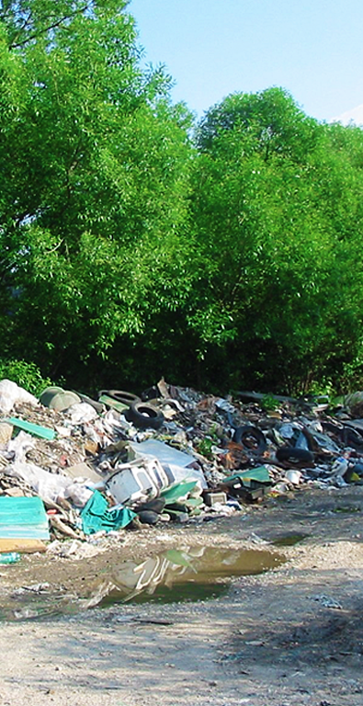
Ako na to?
Stiahnite a nainštalujte si aplikáciu TrashOut do svojho mobilu
Vyrazte do prírody a keď nájdete nelegálnu skládku, tak ju lokalizujte
Vaše hlásenie sa zobrazí na webe a budú o ňom informovaní zodpovední
Buďte aktívni a zorganizujte vyčistenie takýchto skládok vo Vašom okolí

Slide 13
“Ako otec 4 detí som si plne vedomý, že ak chceme niečo urobiť pre životné prostredie, musíme začať sami od seba. Čierne skládky nie sú prejavom modernej a vyspelej spoločnosti, sú však viditeľným problémom, ktoré trápia mnohé obce a ľudí, ktorí tam žijú. Preto plne podporujem projekt TrashOut a verím, že vďaka nemu sa nám podarí znížiť počet čiernych skládok v prírode.”
Ing. JÓZSEF NAGY
(Exminister životného prostredia Slovenskej republiky 2011)

